Slide 1
ZWYCZAJE I TRADYCJE WIELKANOCNE
Opracowała: Małgorzata Jankowska

Slide 2
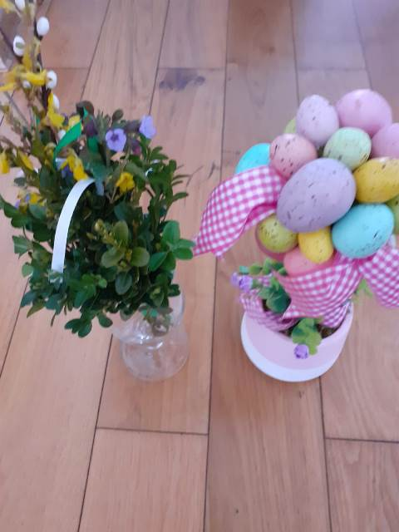
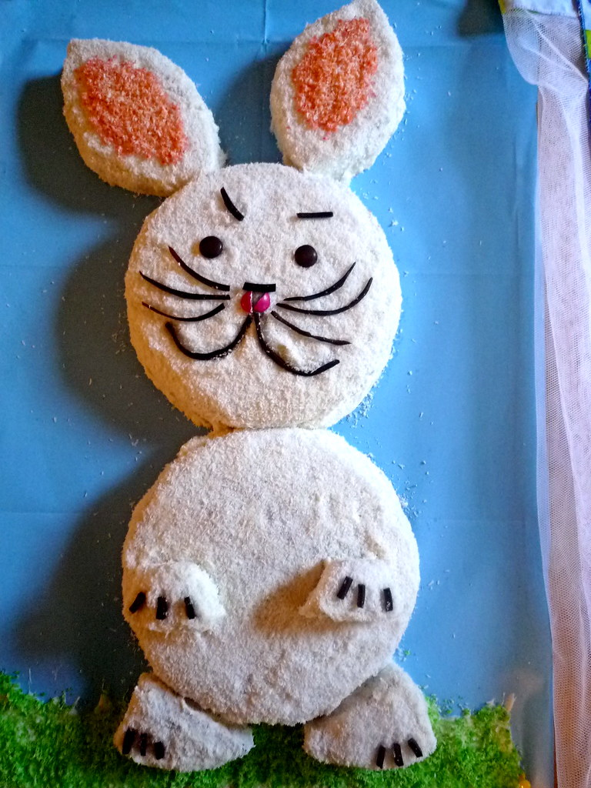

Slide 3
Najważniejsze i najstarsze święto chrześcijaństwa, obchodzone na pamiątkę Zmartwychwstania Chrystusa.
Obchody religijne Wielkanocy rozpoczyna - odbywająca się wczesnym rankiem procesja i msza,
w Kościele katolickim zwana rezurekcją.
W tym dniu spożywa się uroczyste śniadanie w gronie rodzinnym, poprzedzone składaniem życzeń.

Slide 4
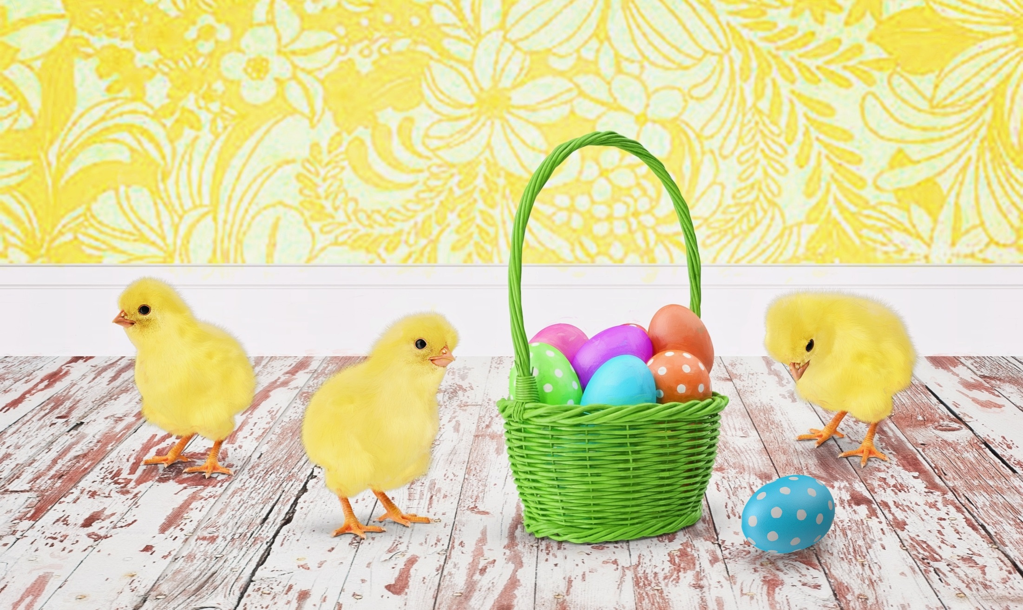

Slide 5
Wielkanoc wieńczy okres
Wielkiego Postu i poprzedzający ją Wielki Tydzień.
Jest czasem radości - symbolizuje ją biały kolor szat liturgicznych.
Z Wielkanocą wiążą się liczne religijne i ludowe obrzędy:
-święcenie pokarmów,
-pisanki,
-śmigus-dyngus.
Święta Wielkanocne mają bogatą tradycję. Są niezwykle barwne, towarzyszy im wiele obrzędów.

Slide 6
Palmy Wielkanocne
Wielki Tydzień zaczyna się Niedzielą Palmową.
Palmy – rózgi wierzbowe, gałązki bukszpanu, malin, porzeczek – ozdabiano kwiatkami, mchem, ziołami, kolorowymi piórkami.
Po poświęceniu palmy biło się nią lekko domowników, by zapewnić im szczęście na cały rok.
Połknięcie jednej poświęconej bazi wróżyło zdrowie i bogactwo. Zatknięte za obraz lub włożone do wazonów palmy chroniły mieszkanie przed nieszczęściem i złośliwością sąsiadów.

Slide 7
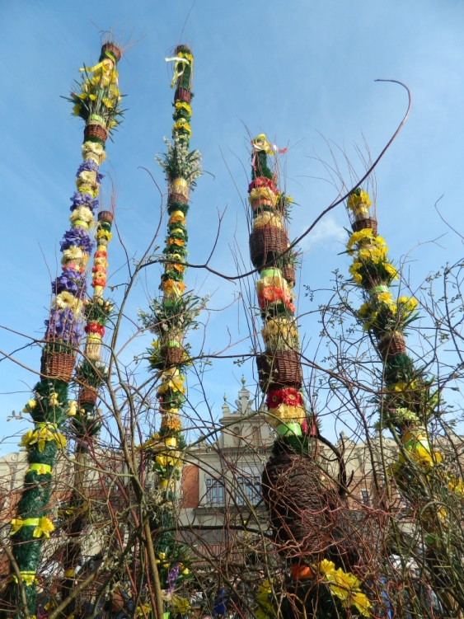
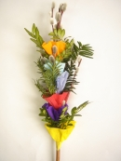
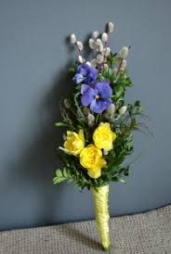
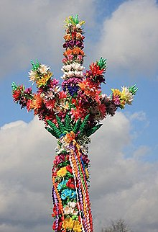
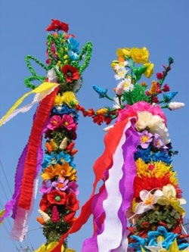

Slide 8
Świąteczne porządki
Przed Wielkanocą robimy wielkie świąteczne porządki nie tylko po to, by mieszkanie lśniło czystością.
Porządki mają, także symboliczne znaczenie – wymiatamy z mieszkania zimę, a wraz z nią wszelkie zło i choroby.

Slide 9
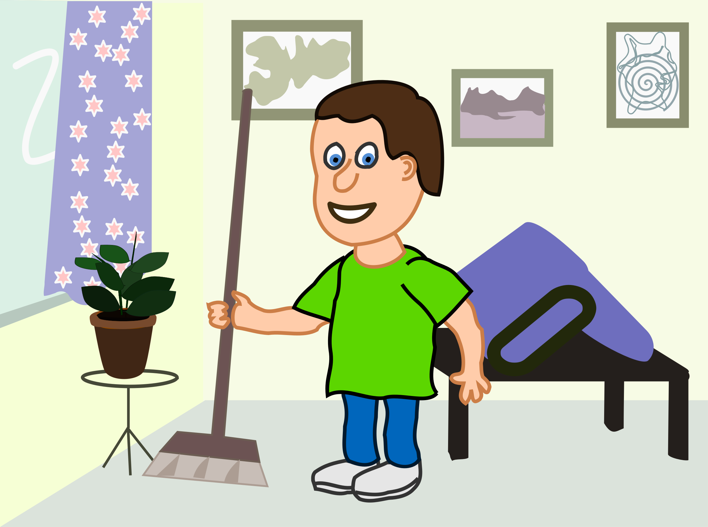

Slide 10
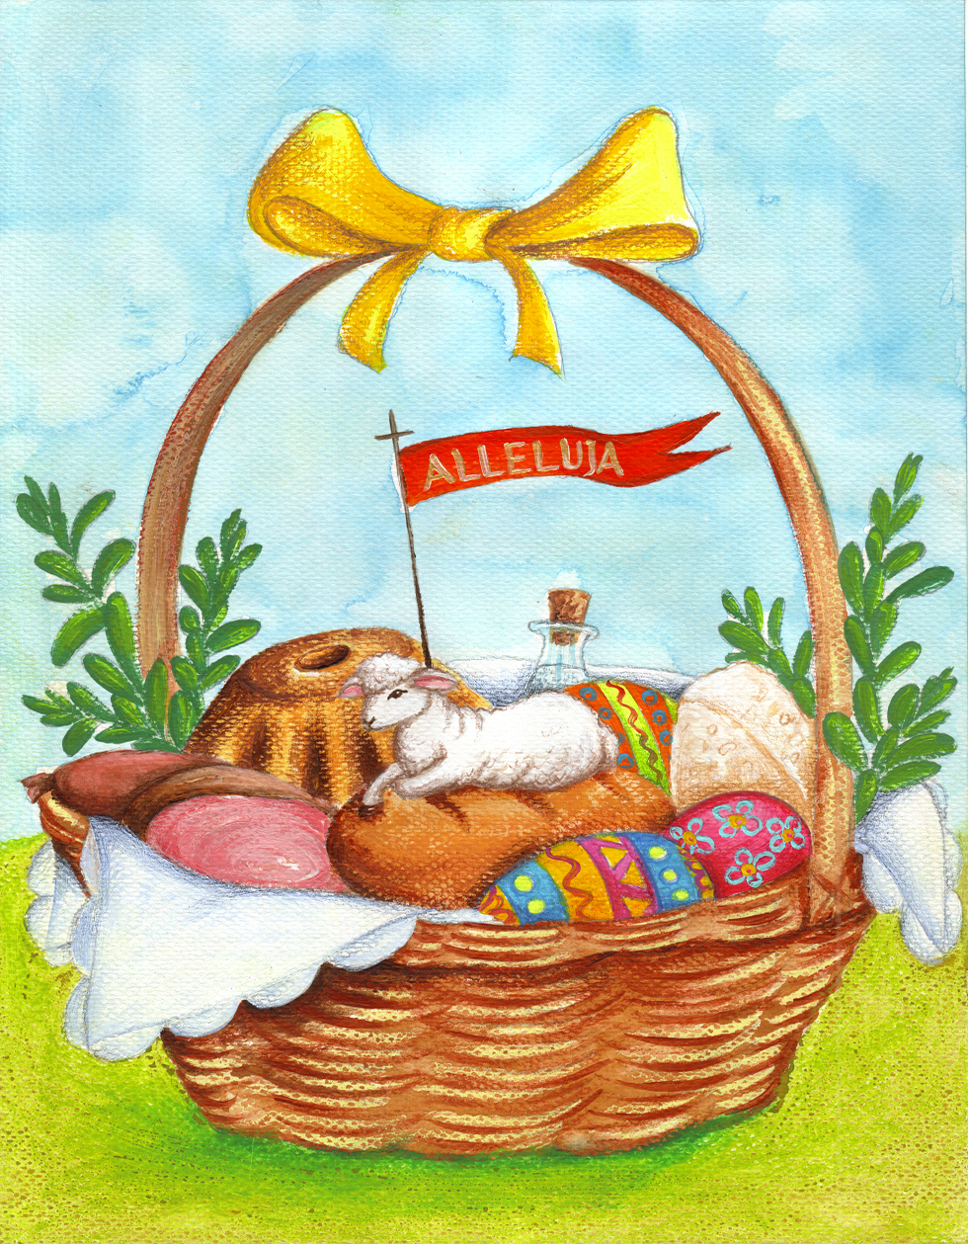
Święconka
Wielka Sobota jest dniem radosnego oczekiwania. Koniecznie należy tego dnia poświęcić koszyczek
z jedzeniem.
Nie może w nim zabraknąć:
baranka (symbolu Chrystusa Zmartwychwstałego),
mięsa i wędlin (na znak, że kończy się post,
chrzanu, –„gorycz męki Pańskiej i śmierci została zwyciężona przez słodycz zmartwychwstania”,
masła – oznakę dobrobytu,
jajka – symbol narodzenia.
Święconkę jadło się następnego dnia, po rezurekcji. Tego dnia święcono też wodę.

Slide 11
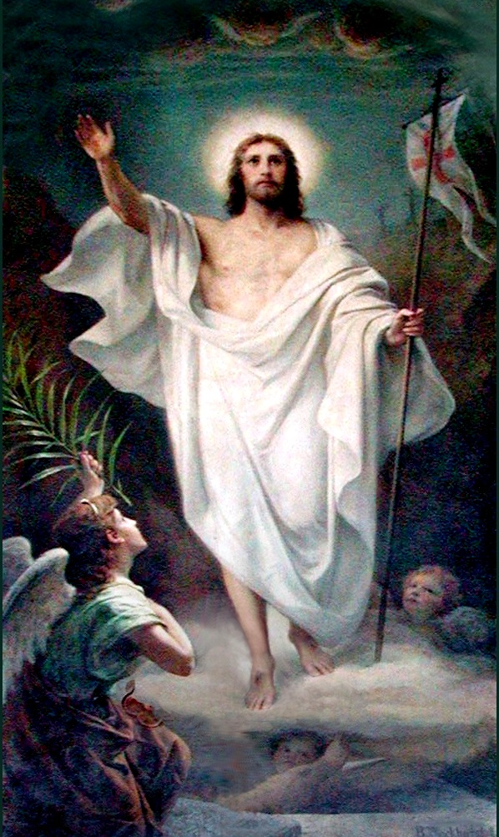
Wielka Niedziela-Dzień radości
W Wielką Niedzielę poranny dźwięk dzwonów budzi do Kościoła na mszę świętą – rezurekcję.
Po rezurekcji zasiadamy do świątecznego śniadania. Najpierw dzielimy się jajkiem.
Na stole nie może zabraknąć baby wielkanocnej i mazurka.

Slide 12
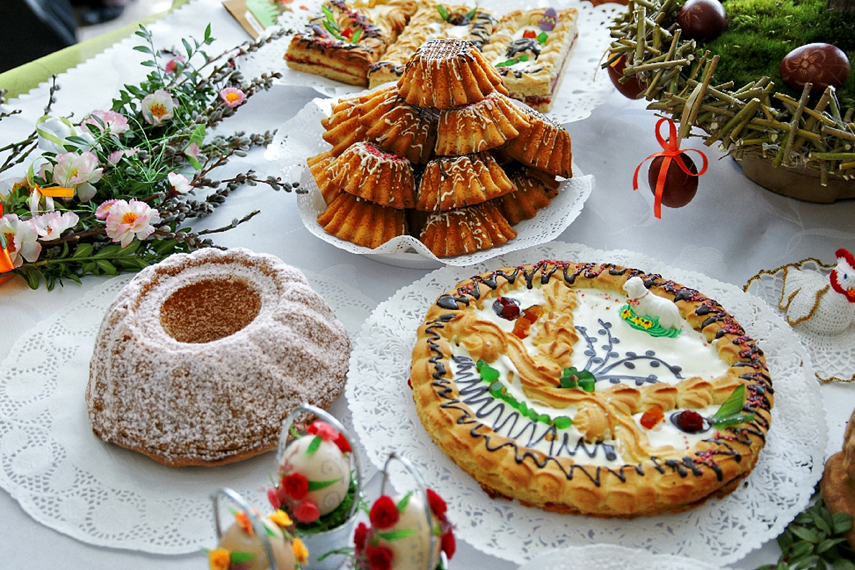

Slide 13
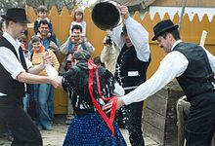
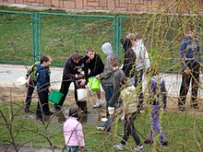
Lany poniedziałek
Lany poniedziałek, śmigus-dyngus – to zabawa, którą wszyscy doskonałe znamy.
Kiedyś oblewać można było wszystkich i wszędzie. Zmoczone tego dnia panny miały większe szanse na zamążpójście. A jeśli któraś się obraziła – to nieprędko znalazła męża. Wykupić się można było od oblewania pisanką – stąd każda panna starała się, by jej kraszanka była najpiękniejsza. Chłopak, wręczając tego dnia pannie pisankę, dawał jej do zrozumienia, że mu się podoba.

Slide 14
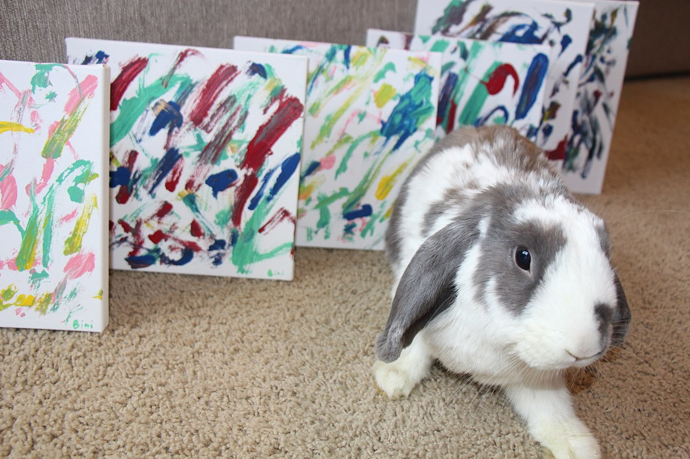
Szukanie Zajączka
Wielką radością dla dzieci po zakończeniu śniadania jest - wspólna zabawa ,,Szukanie zajączka”, czyli małej niespodzianki dla każdego.

Slide 15
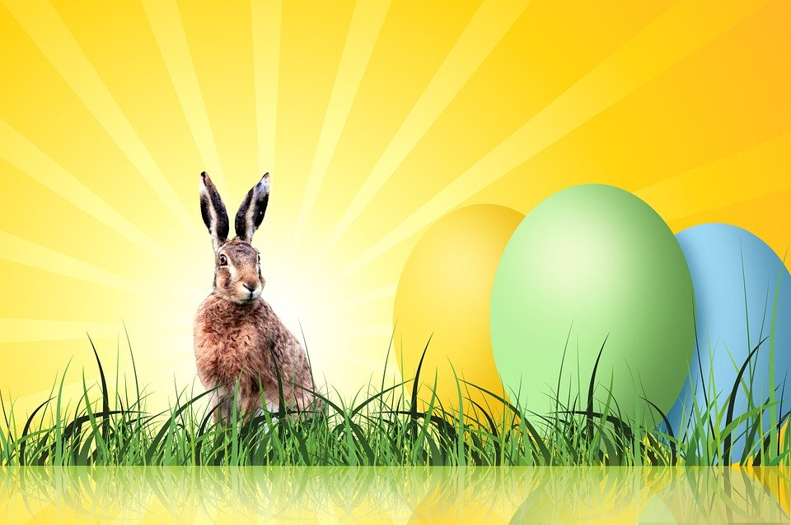

Slide 16
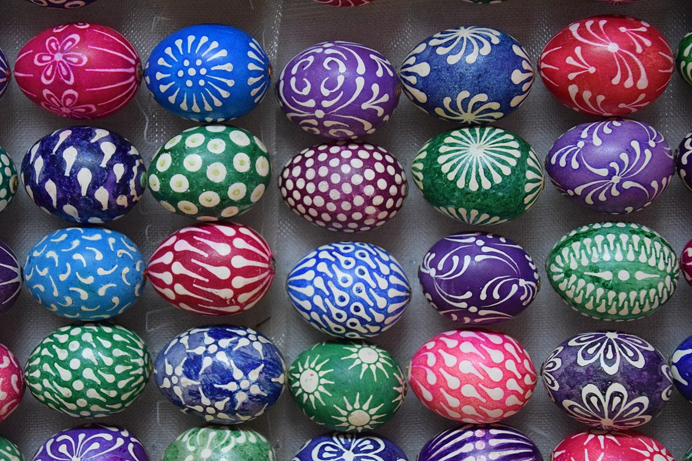
Wielkanocne jajo
Jajo – króluje na wielkanocnym stole, jest symbolem życia i odrodzenia. Tradycja pisanek i dzielenia się święconym jajkiem sięga daleko w przeszłość. Już starożytni Persowie wiosną darowali swoim bliskim czerwono barwione jaja. Zwyczaj ten przyjęli od nich Grecy i Rzymianie. Rumuńskie przysłowie ludowe mówi:, „Jeśli my, chrześcijanie zaprzestaniemy barwienia jaj na czerwono, wówczas nastąpi koniec świata”. Czerwone pisanki mają ponoć moc magiczną i odpędzają złe uroki, są symbolem serca i miłości. Jajko jest formą najbardziej doskonałą.

Slide 17
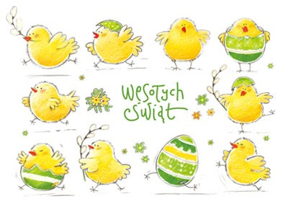
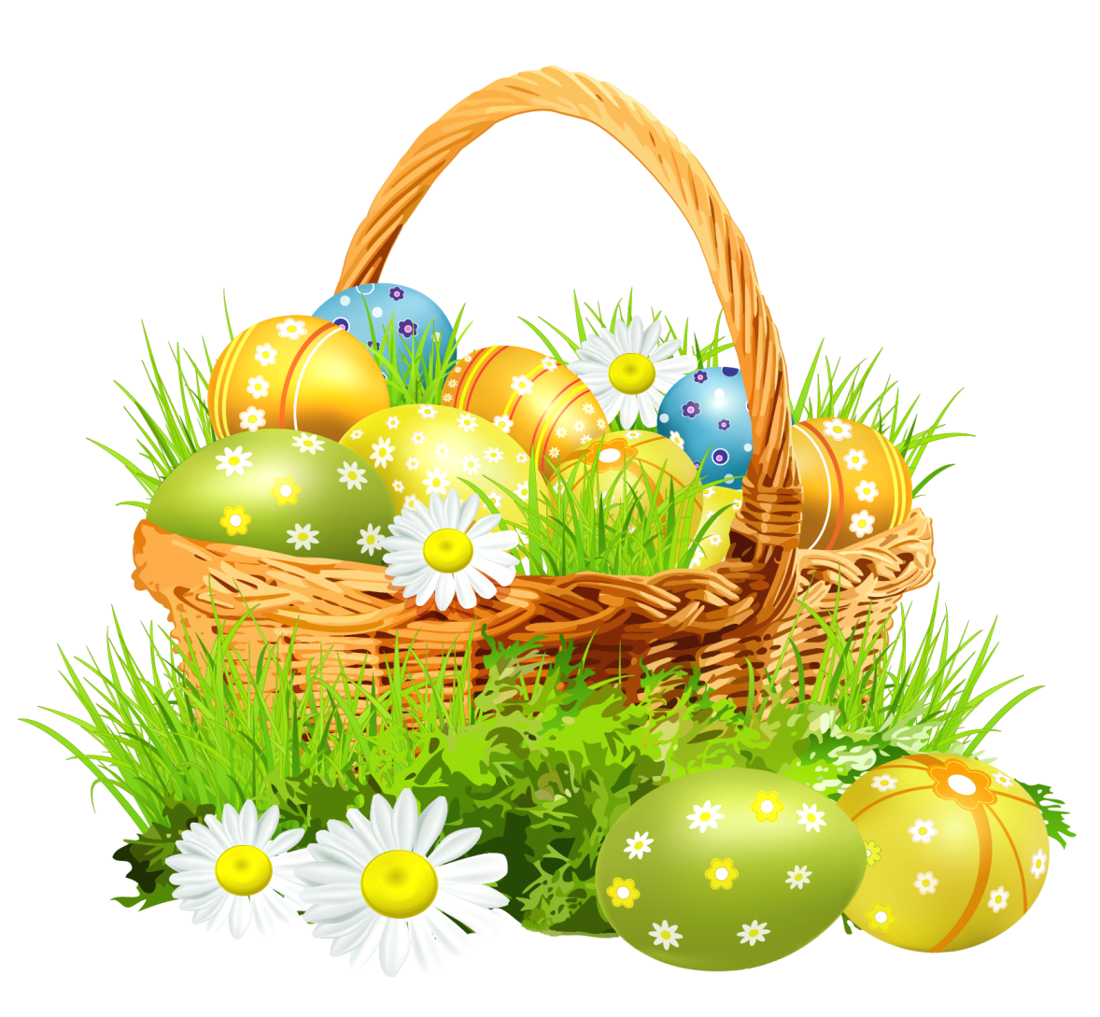
Dziękuję za uwagę Wesołych Świąt Wielkanocnych

